Slide 1

Banco de dados
Professor Enderson nobre santos

Slide 2
Aula 6: Funções, procedimentos e Triggers

Slide 3
Funções e procedimentos
Procedimentos e funções permitem que a lógica de negócio fique armazenada no banco de dados e seja executada a partir de comandos SQL.
Isso permite que várias aplicações acessem os procedimentos e haja um único ponto de mudança, sem ter que alterar outras partes da aplicação.

Slide 4
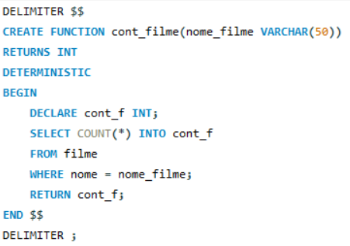
Funções e procedimentos

Slide 5

Funções e procedimentos

Slide 6

Funções e procedimentos

Slide 7
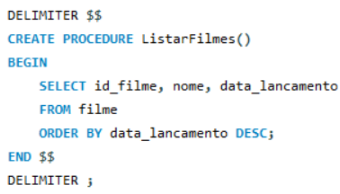
Funções e procedimentos

Slide 8
Funções e procedimentos

Slide 9

Funções e procedimentos

Slide 10
Triggers
Uma trigger (gatilho) é um comando que o sistema executa automaticamente como um efeito colateral de uma modificação no banco de dados.
A criação de uma trigger precisa atender a dois:
Especificar quando uma trigger deve ser executada.
Especificar as ações a serem tomadas quando a trigger for executada.

Slide 11

Triggers
Quando criamos uma trigger no banco de dados, o sistema assume a responsabilidade de executá-la sempre que o evento especificado ocorre e a condição correspondente é satisfeita.

Slide 12
Triggers
Triggers são mecanismos úteis para implementar restrições de integridade específicas, alertar pessoas e iniciar tarefas automaticamente assim que certas condições são atendidas.

Slide 13
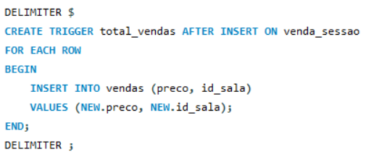
Triggers

Slide 14
Triggers

Slide 15
Triggers

Slide 16
Triggers
Devemos ter muito cuidado e pensar bem ao escrever uma trigger.
Um erro de uma trigger detectado em tempo de execução causa a falha do comando de ação que disparou a trigger.
A ação de uma trigger pode disparar outra trigger, podendo ocasionar uma cadeia infinita de disparo.

Slide 17
Próxima aula: Revisão

Slide 18
Atividade
Crie uma função que retorne a quantidade de filmes lançados em determinado ano.
Crie uma função que retorne o primeiro nome das pessoas.
Crie uma procedure que insira um novo filme ao banco de dados.

